Slide 1
ESPAÇO MANOELLA FESTAS
APRESENTAÇÃO:

Slide 2
ESPAÇO MANOELLA FESTAS
NOSSA CASAS DE FESTAS SITUA-SE EM CAMPO GRANDE – RIO DE JANEIRO.
NOS DESTACAMOS PELO GRANDIOSIDADE DOS SERVIÇOS OFERECIDOS E PELO AMPLO ESPAÇO INTERNO.
AQUI VOCÊ PODE CONTAR COM UM ESPAÇO PARA REALIZAÇÃO DO SEU EVENTO PARA ATÉ 200 PESSOAS.
OFERECEMOS UM ESPAÇO TOTALMENTE CLIMATIZADO PARA MELHOR CONFORTO DO SEUS CONVIDADOS.

Slide 3
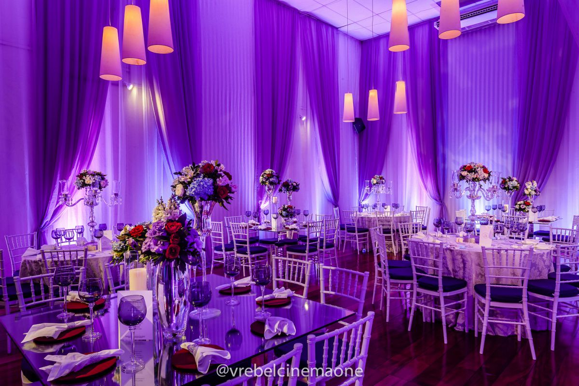
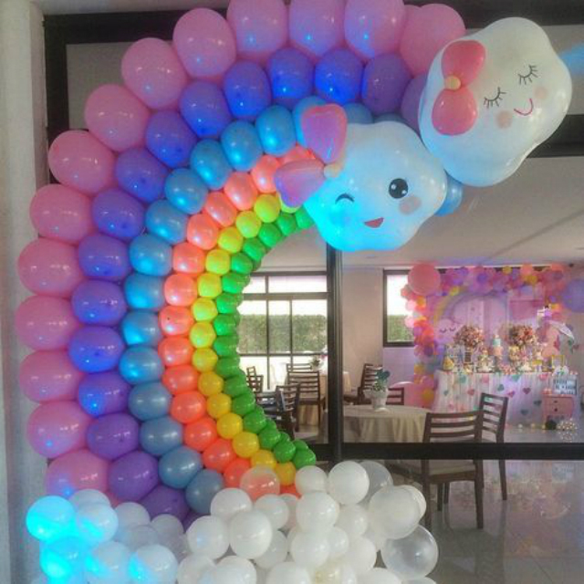
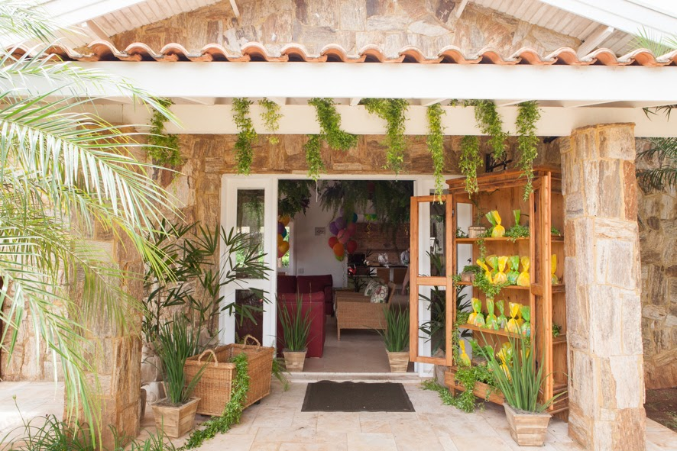
ESPAÇO MANOELLA FESTAS
INFRA ESTRUTURA:
FACHADA COM PAISAGISMO MESAS PARA ATÉ 8 CONVIDADOS. DECORAÇÃO COM ARCO DE BOLAS

